Slide 1
Introducción a Ambientes Sedimentarios
Prof. Auxiliar: Diego Rodríguez
diego.rodriguez@ug.uchile.cl

Slide 2
Ambiente Sedimentario
Deposicional
Erosional
Físicas
Biológicas
Químicas
Geomorfológicas
Intensidad
Unidad geomorfológica en la que la deposición toma lugar
Duración
Notes:
El proceso deposicional es el que deja su huella en el registro geológico y produce secuencias sedimentarias.
Estas unidades geomorfológicas varían de lugar a lguar = subambietnes.

Slide 3
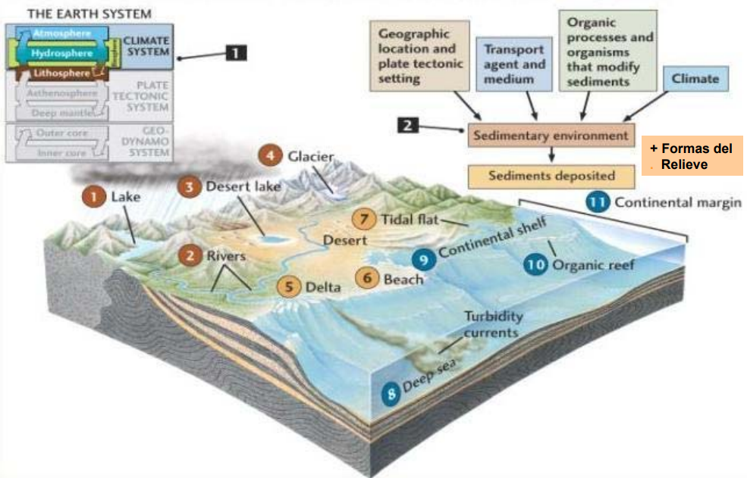

Slide 4
Facies sedimentaria
Es la suma de todas las características primarias de una unidad sedimentaria
Es un término descriptivo
Conjunto de rocas sedimentarias que reflejan una geometría, litología, estructuras sedimentarias, paleocorrientes y contenido bioestratigráfico característicos.
Es posible agruparlas en asociaciones (o secuencias) de facies, las cuales representan una génesis común y cuyas sucesiones verticales y horizontales presentan un carácter predictivo

Slide 5
Factores Físicos Importantes
Medio de deposición
Intensidad de corriente y oleaje
Velocidad del agua
Profundidad
Hidrodinámica
Distribución de Parámetros Tamaño de Grano
Estructuras Sed. Primarias

Slide 6
Clima y Cuenca
Geometría de las unidades y correlaciones
Flora y fauna
Mineralogía y parámetros químicos
Tectónica
Cambios laterales y verticales de facies
Notes:
Mineralogía: ph,Eh, salinidad
Paleoecológicos: prfundidad de agua, salinidad, temperature, turbidez, tasa de sedimentación

Slide 7
Ambientes Sedimentarios
Continentales
Glacial
Aluvial
Fluvial
Eólico
Lacustre
Transicional:
Paludal
Estuarial
Deltaico
Islas Barrera
Playa
Marino:
Plataforma
Arrecife
Talud
Cuenca
Abisal

Slide 8
Otras clasificaciones
Erosional/Equilibrado/Deposicional
Siliciclástico/Carbonatado

Slide 9
Estructuras Sedimentarias
Características morfológicas de los depósitos sedimentarios a una escala mayor al tamaño de grano, distinguible a escala mesoscópica
Pueden ser de naturaleza subaérea o subacuática
Se forman por la interacción entre el sedimento y el fluido en movimiento
Dependen del régimen del flujo

Slide 10
Hidrodinámica
Régimen: Clasificación que surge de la interacción de la configuración del lecho, la forma de transporte del sedimento, el proceso de disipación de energía y la relación de fase entre el lecho y la superficie acuática
Así tendremos régimen alto, bajo y transicional

Slide 11
Régimen Bajo: Resistencia al flujo es alta y el transporte es relativamente bajo. Ej: Ondulitas
Régimen Transicional: Errática, pueden existir de ambos regímenes. Ej: Megaondulitas a ondulitas
Régimen Alto: Resistencia al flujo es baja y el transporte de sedimento es alto. Ej: Antidunas
*Ondulitas (ripples): pequeñas formas de lecho con ligeras pedientes corriente arriba y empinadas pendientes corriente abajo

Slide 12
Tipos de Estructuras Sedimentarias
Primarias (referentes a la erosión/depósito)
Deposicionales (ej. Estratificación)
De Erosión (ej. Canales)
De Herramienta (ej. Marcas Continuas)
Biogénicas (ej. De Alimentación)
Reotrópicas (Deformación) (ej. Calcos de Carga)
Químicas (ej. Concreciones)

Slide 13
Estratigrafía Secuencial
Si a esto se le suma el principio de Uniformitarismo, implica que ha habido y existe hoy un número finito de ambientes sedimentarios que producen facies características y que pueden agruparse en modelos de sedimentación
Se observan ciclos

Slide 14
Dos aproximaciones
Variaciones laterales: Respuesta aérea en una delgada unidad estratigráfica o de tiempo-diferentes facies en un mismo tiempo
Variaciones veticales: Cambios en el ambiente a través del tiempo

Slide 16
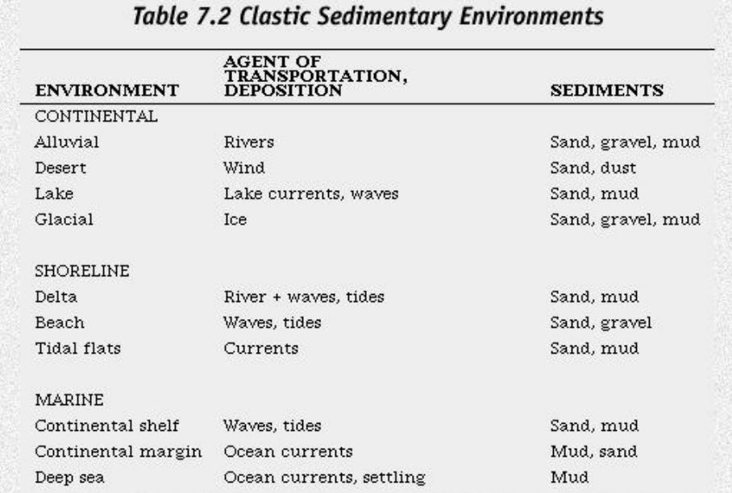

Slide 17
Estuarios

Slide 18
Estuarios
Cuerpo de agua semi cerrado que tiene una conección libre con el mar abierto en el cual el agua marina está diluida con agua fresca
Transgresión Flandriana: Estuarios hoy (Fjords)
4 tipos
3 factores controladores de la circulación: volume de agua traído por olas y volume de agua dulce y forma del estuario.

Slide 19
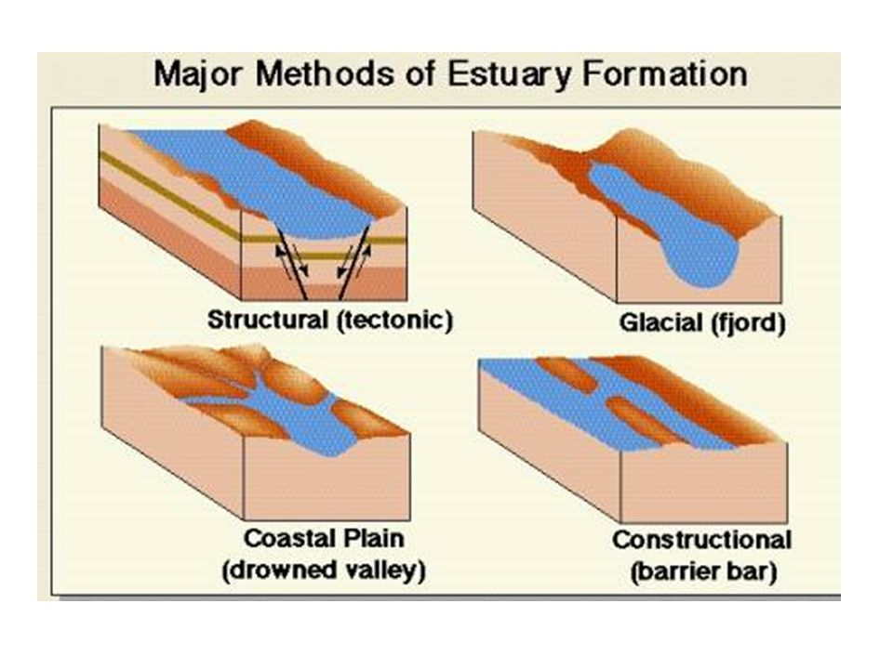

Slide 20
Patrones de circulación
Flujo de río dominante: Cuña de agua salada
Flujos equilibrados: Corriente superior hacia el mar, corriente inferior de agua salada río arriba. Zona de mezcla intermedia
Baja descarga fluvial-Alta de oleaje: Mezcla parcial. División en dos brazos.
Muy baja descarga fluvial-Alta de oleaje: Estuario homogéneo. No hay gradiente de salinidad.

Slide 21
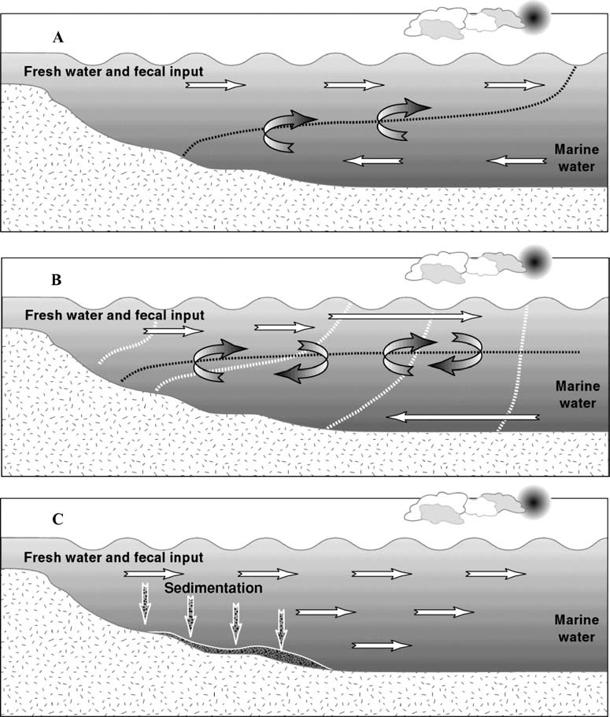

Slide 22
Sedimentación y Bioturbación
Material que trae el río altamente floculado. Se estabiliza en mucus (barro fluido)
Sedimento es llevado tanto al mar como a los ríos. Depende mucho del oleaje
Los ríos de estuarios presentan menos sedimentos en suspension que los de delta
Notes:
Illita y montmorillonite folculan a salinidades >3% y caolinita a menores. Mat. Orgánico ayuda a floculación.

Slide 23
